Slide 1
Service Locator
Wzorzec projektowy używany do enkapsulacji czynności związanych z pozyskiwaniem określonej usługi
Dokładny opis: http://java.sun.com/blueprints/corej2eepatterns/Patterns/ServiceLocator.html http://martinfowler.com/articles/injection.html#UsingAServiceLocator
Wprowadza dodatkową warstwę abstrakcji pomiędzy klasą realizującą usługę a klasą ją wykorzystującą

Slide 2
Service Locator - idea
Dwa rodzaje akcji:
Zarejestrowanie obiektu jako implementacji serwisu
Pobranie serwisu przez klasę, która jest świadoma tylko interfejsu
Cel istnienia w Nomad:
Umożliwia wystawianie usług pomiędzy modułami
Umożliwia korzystanie z usług dostarczanych z Nomad’em przez moduły

Slide 3
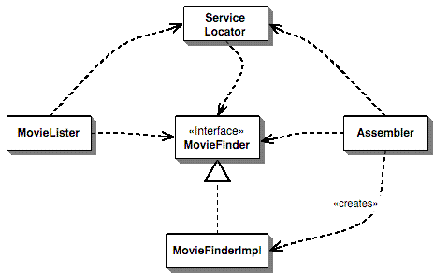
Service Locator – oryginalny diagram UML
Klasa klienta
„Odszukiwacz implementacji”
Interfejs serwisu
Implementacja interfejsu serwisu

Slide 4
Service Locator – implementacja Nomada
Nomad.ServiceLocator (framework element)
Service Provider Implementation class
Iservice interface
Client class

Slide 5
Service Locator – implementacja Nomada
Przykład kodu:
Rejestracja
serviceLocator.Register<InterfaceType>(object)
Pobranie
serviceLocator.Resolve<InterfaceType>()

